Slide 1
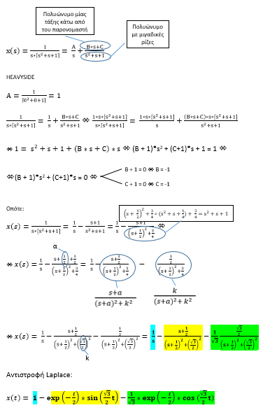
ΠΕΡΙΠΤΩΣΗ ΜΙΓΑΔΙΚΩΝ ΡΙΖΩΝ του ΠΑΡΟΝΟΜΑΣΤΗ

Slide 2
ΠΕΡΙΠΤΩΣΗ ΠΟΛΛΑΠΛΩΝ ΡΙΖΩΝ του ΠΑΡΟΝΟΜΑΣΤΗ
$s^{2}x(s)$ + 2sx(s) + x(s) = $\frac{1}{s}$
⬄ x(s)(s2 + 2s +1) = $\frac{1}{s}$
⬄
HEAVISIDE
$A=\frac{1}{0^{2}+2∗0+1}$ = 1
$B=\frac{1}{−1}$ = -1
Πολλαπλασιάζουμε και τα 2 μέρη της ισότητας με τον παρονομαστή του αριστερού μέρους
$\frac{1}{s(s^{2}+2s+1)}$ = $\frac{1}{s} −\frac{1}{{\left(s+1\right)}^{2}}+\frac{C}{s+1}↔$
$↔\frac{s(s^{2}+2s+1)}{s(s^{2}+2s+1)}\text{ = }\frac{(s^{2}+2s+1)}{1} −\frac{s}{1}+\frac{Cs(s+1)}{1}$ $↔$ 1 = $s^{2}+2s+1−s+Cs^{2}+Cs↔$
$$↔\left(C+1\right)s^{2}+\left(C+1\right)s=0↔C=−1$$
$x\left(s\right)=\frac{1}{s(s^{2}+2s+1)}$ = $\frac{1}{s} −\frac{1}{{\left(s+1\right)}^{2}}−\frac{1}{s+1}$
$x(t)$ = $1 −texp\left(−t\right)−exp⁡(−t)$

Slide 3
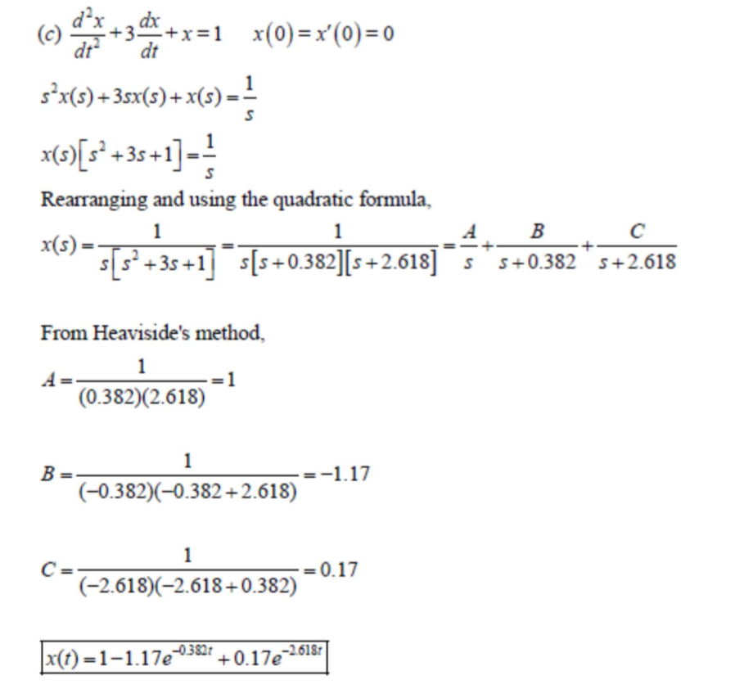
ΒΑΣΙΚΗ ΠΕΡΙΠΤΩΣΗ ΑΠΛΩΝ ΡΙΖΩΝ του ΠΑΡΟΝΟΜΑΣΤΗ
Λύση Διώνυμου
Δ = 9 – 4 = 5
$ρ1=\frac{−3+\sqrt{5}}{2}$=-0,382
$ρ2=\frac{−3−\sqrt{5}}{2}$=-2,618

Slide 4
ΠΕΡΙΠΤΩΣΗ ΜΙΓΑΔΙΚΩΝ ΡΙΖΩΝ του ΠΑΡΟΝΟΜΑΣΤΗ
Λύση Συστήματος
Αφαιρώ την 1 από την 3: 3Α = 3 ⬄ Α = 1 Από την 1: C = -A ⬄ C = -1
Αφαιρώ την 2 από την 4: 3B = 0 ⬄ B = 0 Από την 2: D = -B ⬄ D = 0

Slide 5
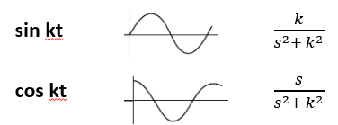
Αντιστροφή του Μετασχηματισμού Laplace
$\frac{s}{s^{2}+1}$ = $\frac{s}{s^{2}+1^{2}}$
$\frac{s}{s^{2}+4}$ = $\frac{s}{s^{2}+2^{2}}$
cost
cos2t

Slide 6
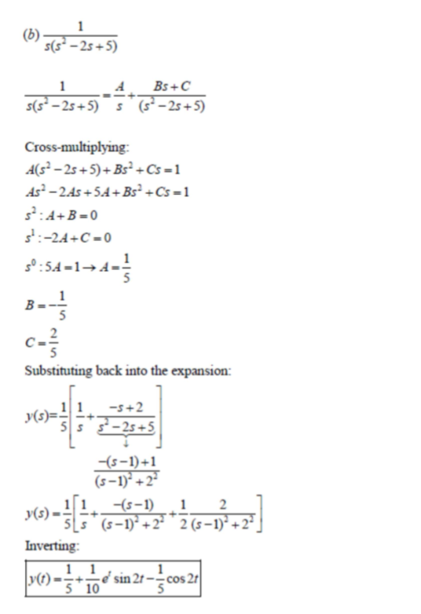
ΠΕΡΙΠΤΩΣΗ ΜΙΓΑΔΙΚΩΝ ΡΙΖΩΝ του ΠΑΡΟΝΟΜΑΣΤΗ
Δ = 2² – 4*1*5 = -16

Slide 7
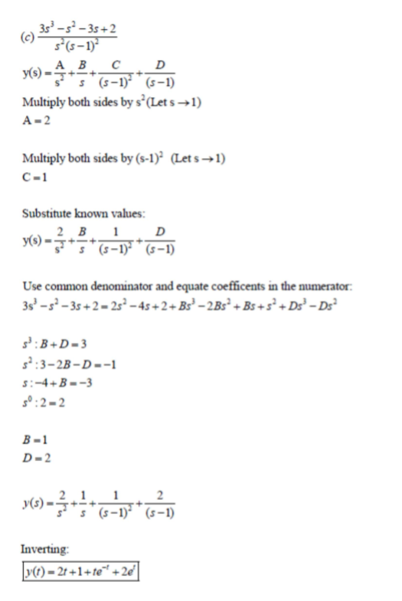
ΠΕΡΙΠΤΩΣΗ ΠΟΛΛΑΠΛΩΝ ΡΙΖΩΝ του ΠΑΡΟΝΟΜΑΣΤΗ

